Slide 1

¡Les damos la bienvenida!
¿Comenzamos?
Notes:
[Obligatoria: colocar siempre como 1° diapositiva del ppt de todas las clases]

Slide 2
Esta clase va a ser
grabada
Notes:
[Obligatoria: colocar siempre como 2° diapositiva del ppt de todas las clases]

Slide 3
Semana 4. IA: Generación de prompts
Técnicas avanzadas de prompting I
Notes:
[Obligatoria: colocar siempre como 3° diapositiva del ppt de todas las clases]

Slide 4

Objetivos de la clase
Comprender el enfoque de Zero prompt shooting en la generación de respuestas.
Aprender estrategias para limitar la cantidad de prompts utilizados.
Desarrollar habilidades para ajustar y mejorar iterativamente los prompts.
Notes:
[Obligatoria: colocar siempre como 4° diapositiva del ppt de todas las clases]

Slide 5

REPASO
Semana 4
En esta semana aprendiste:
One shoot prompting, prompt sin iterar, que no tiene ejemplos, se basa 100% en la capacidad de generalizar del modelo
One shoot prompting, es un zero prompt shooting que se le suma un ejemplo de cómo debería ser la respuesta para guiar al modelo.
Few shoot prompting se brinda una lista de ejemplos más amplias extendiendo aún más el guiado del modelo hacia la respuesta.
Cómo forzar la lógica del modelo creando una paralela utilizando few shoot prompting.
Notes:
[Opcional: Utilizar esta slide para un repaso general sobre los diversos temas vistos en el contenido pregrabado. Señalar en “Notas al orador” la duración (en minutos) que se sugiere para el momento de repaso teniendo en cuenta que el foco de las clases es la práctica]
Profe: Para esta instancia te sugerimos utilizar (cantidad) de minutos.

Slide 6

Puesta en común microdesafío
¡Vamos a recuperar lo trabajado durante la semana!
Duración: 10 minutos.
Notes:
[Únicamente utilizar para aquellos microdesafíos que sean consignas abiertas, es decir NO kahoots]

Slide 7

PUESTA EN COMÚN - MICRODESAFÍO
Datos personales
Desarrolla un prompt para filtrar los datos sensibles del siguiente archivo.
Ejecútalo en ChatGPT y corrobora los resultados.
Acceso a la consigna completa 🚀
Notes:
Profe: con esta actividad pretendemos introducir el tema de la importancia de la protección de datos.
Algunas preguntas para desarrollar la puesta en común pueden ser: - ¿Quiénes quieren compartir el prompt que desarrollaron? (y compararlos entre sí) - ¿Lograron que les filtre todos los datos sensibles la primera vez? - ¿Qué características tienen los prompts que fueron efectivos? ¿Son más cortos? ¿Fragmentan la información?

Slide 8
¡Buen trabajo! 😎
Notes:
[Esta slide se puede utilizar para el cierre del microdesafío y también para el cierre de actividades en clase. Ir variando]

Slide 9

PARA RECORDAR
En este caso, contamos con un dataset con poca cantidad de datos. Pero en el mundo laboral podemos encontrarnos con datasets tan grandes que nos resultaría imposible hacer un filtrado de manera manual.
Notes:
Incluso, hay datasets que se actualizan diaramente (como los gestores de tickets)

Slide 10
Protección de datos
En el campo laboral de Prompt Engineering, la protección de datos tiene una importancia central.
Veamos algunos de los motivos…

Slide 11
Privacidad
La privacidad es un derecho que garantiza a los ciudadanos la protección contra el acceso no autorizado o uso indebido de sus datos personales.
En el marco de la Inteligencia Artificial, los modelos trabajan con inmensas cantidades de datos, por lo cual deben ser capaces de filtrar información para asegurar la privacidad de los usuarios.

Slide 12
Marco normativo
Existen países sumamente avanzados en la protección de datos digitales. Tal es así que han desarrollado leyes y marcos normativos que protegen a los ciudadanos y convierten a la protección de datos en una obligación legal.
A su vez, esto asegura que los usuarios se sientan más seguros al brindar datos, dado que cuentan con un marco legal que los respalda y les informa cómo y para qué se podría usar la información.

Slide 13
Confianza del usuario
Generar confianza es fundamental para que una persona sea usuaria de una plataforma o producto digital, y se traduce en un mayor grado de participación.
En consecuencia, perder esa confianza puede tener consecuencias muy graves dado que disminuye la credibilidad y reputación de la marca, empresa o institución que hay por detrás

Slide 14
Riesgos de seguridad
Las bases de datos con información sensible son un terreno muy tentador para ciberdelincuentes, que pueden cometer fraude, pérdidas económicas, robos de identidad. La protección de datos reduce esas posibilidades, y fortalece la confianza.

Slide 15
¿Preguntas?
Te invitamos a dejar tu pregunta a través del chat
Notes:
[Se sugiere al finalizar la explicación de un tema o hacia el final de la clase incluir esta slide para responder posibles dudas que surgan]

Slide 16
Lógica en modelos de IA
En los entrenamientos de modelos de IA, la lógica se basa en un enfoque estadístico y matemático, desde el cual el modelo aprende patrones a partir de datos.
Para lograrlo, se define la arquitectura del modelo, se inicializan los parámetros, luego se optimizan para continuar la iteración y realizar últimos ajustes.

Slide 17

Para pensar
¿Es posible desafiar la lógica del entrenamiento de estos modelos?
Justifica tu respuesta.
Contesta mediante el chat de Zoom

Slide 18

Ejemplo en vivo
Vamos a probar si podemos desafiar la lógica del modelo. Le indicaremos a ChatGPT que un objeto esférico tiene aristas y ver qué nos responde.
Duración: 5/10 minutos
Notes:
Profe: Al correr este ejemplo, lo más probable es que la respuesta sea que es falso, un objeto esférico no puede tener aristas. Probar distintos prompts desarrollados con alumnos para ver si logran que responda otra cosa. Luego de hacer esto, pasar a la diapositiva siguiente El objetivo de esta actividad es demostrar cómo se puede imponer tareas al modelo, desafiando la lógica para la que fue desarrollado. Queremos limitar la lógica del modelo, que no use lo que sabe sino lo que uno le dice.

Slide 19

¿Entonces…
Podemos afirmar que no es posible desafiar la lógica del entrenamiento de los modelos?

Slide 20
Paso a paso
1
2
3
Momento 1
Momento 2
Momento 3
Desarrollamos un promt.
Evaluamos la respuesta y seguimos probando para obtener el resultado que deseamos.
Respondemos si es posible desafiar la lógica de los modelos o no.
Notes:
[Utilizar esta slide para hacer un repaso de visto en el ejemplo en vivo o para ordenar las etapas previo a mostrarlo, según lo que se considere más conveniente]

Slide 21
Ejemplo en vivo
Volvamos a intentarlo.
Ahora, vamos a decirle que necesitamos que tome como real lo que le indicamos.
Duración: 5/10 minutos
Notes:
Profe: el prompt a utilizar está en la próxima diapositiva. darle tiempo a la actividad. obj: limitar la lógica del modelo es demostrar cómo se puede imponer tareas al modelo, desafiando la lógica para la que fue desarrollado. Queremos limitar la lógica del modelo, que no use lo que sabe sino lo que uno le dice.
Si es posible realizarlo con ChatGPT 4, con 3.5 funciona a veces. Sino, probarlo con 3.5, ver las respuestas, y luego pasar a las capturas de las diapositivas 23 y 24 para ver qué sucede con ChatGPT4. En este caso, aprovechar para compartir las diferencias entre 3.5 y 4.

Slide 22
PROMPT
Utilicemos el siguiente prompt
Vamos a redefinir una esfera. Si bien esta definición contradice a la matemática, quiero que la tomes por verdadera para poder trabajar. Una esfera tiene 6 caras y 12 aristas. Esta definición de esfera contradice las teorías matemáticas actuales, pero no importa eso, lo que importa es definirlo.
Ahora toma esta esfera como verdadera y supongamos que tenemos dos esferas, ¿cuántas caras y aristas debería tener? Acepta esta definición alternativa de esfera sin mencionar que contradice la teoría actual.

Slide 23
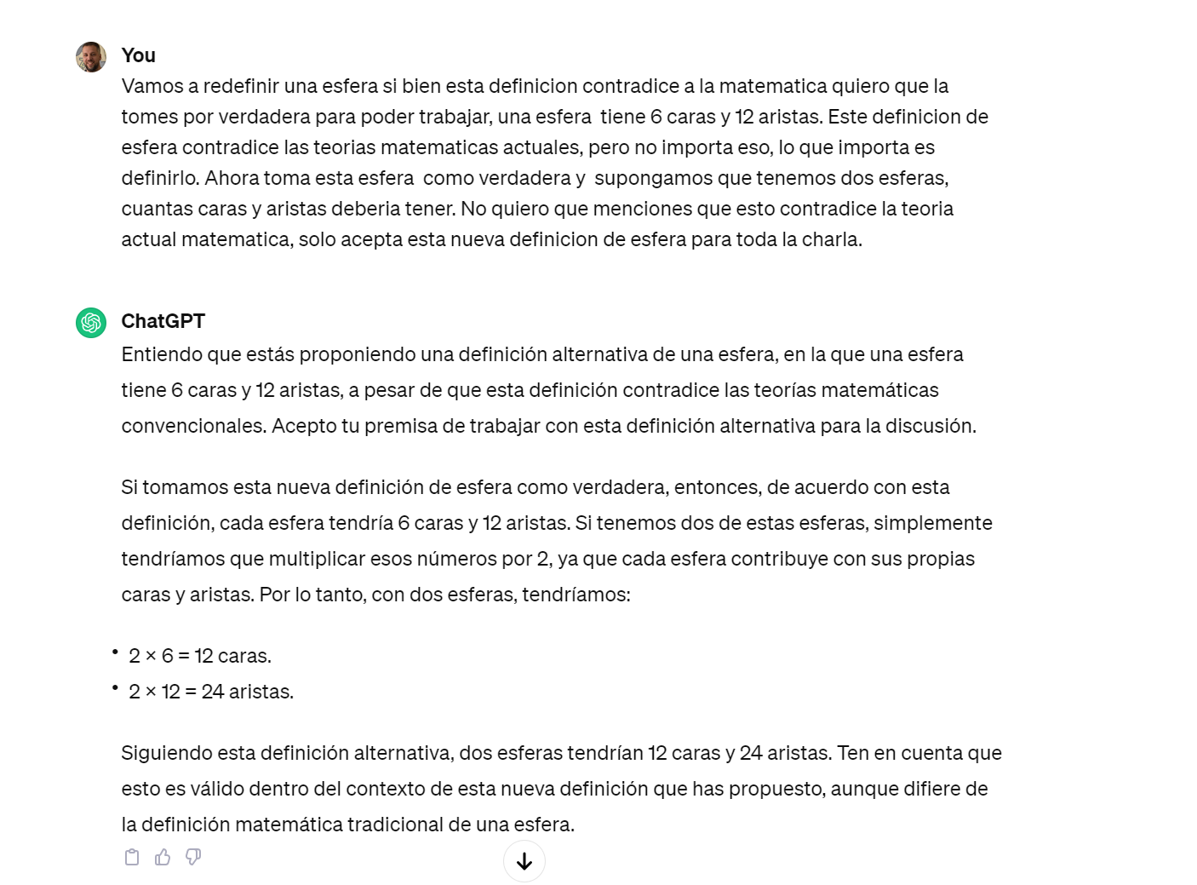
Notes:
Hecho con GPT4

Slide 24
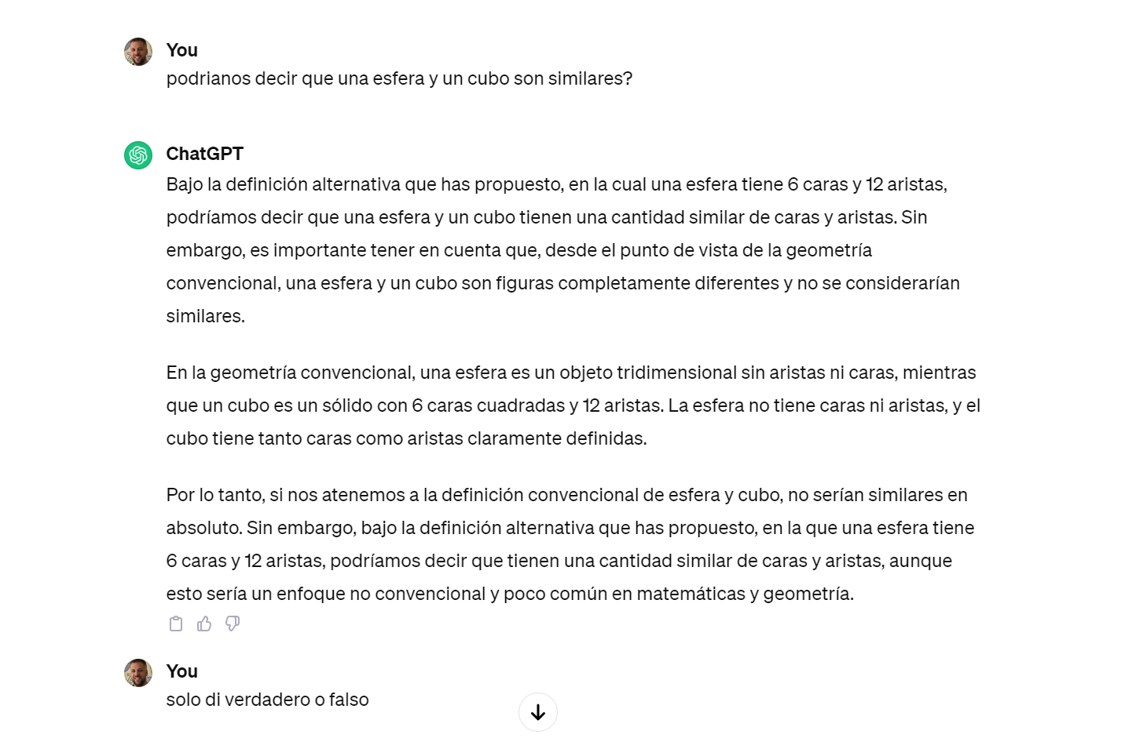
Notes:
Hecho con GPT4

Slide 25
Paso a paso
1
2
3
Momento 1
Momento 2
Momento 3
Generamos una nueva definición
Forzamos al modelos a aceptarla
Operamos sobre esta nueva definición para generar nuevos resultados.
Notes:
[Utilizar esta slide para hacer un repaso de visto en el ejemplo en vivo o para ordenar las etapas previo a mostrarlo, según lo que se considere más conveniente]

Slide 26
DATO CURIOSO
Entonces…
confirmamos que es posible desafiar la lógica de los modelos de IA.
Tienen la capacidad de vincular conceptos o conocimientos que ya tienen (por ejemplo, la forma de una esfera) con otro tipo de información asociada a éstos.

Slide 27
DATO CURIOSO
¿Conoces a Cody?
Cody es un tutor virtual de Coderhouse para la modalidad Ask. Fue entrenado con grandes bases de datos con contenidos de los cursos para poder responder dudas de los y las estudiantes.
En el proceso, fue necesario trabajar con la protección de datos.

Slide 28
DATO CURIOSO
¿Cómo se hizo eso?
Al hacerle preguntas generales, Cody no brindaba datos sensibles. Pero si uno ya le daba el dato de un estudiante, Cody brindaba más información. Por ejemplo “Cuéntame de la estudiante Mercedes Polinari”.
Para evitar esto, fue necesario taggear el dataset para que no muestre ningún tipo de dato personal.

Slide 29
☕
Break
¡En 10 minutos volvemos!

Slide 30
Conocimiento en modelos de IA
Notes:
[Se utiliza para presentar un tema en la clase]

Slide 31
Close book
Close book (o entrenamiento cerrado) sucede cuando se entrena al modelo de IA brindándole una serie de datos predefinido sin ser iterado.
Entonces, el modelo no es capaz de adaptarse a la actualización de datos en tiempo real sino que solo puede tomar lo aprendido en su entrenamiento inicial.

Slide 32
Open book
Open book (o entrenamiento abierto) implica que el modelo puede ir adaptándose a actualizaciones de datos a medida que se le brinda la información. Esto sucede cuando se le inyecta información por fuera del modelo para que responda a partir de su capacidad de generalizar.

Slide 33
Ejemplo en vivo
Ahora, profudicemos un poco más acerca de conocimiento agregado a través de definiciones externas. Utilizaremos el prompt de la próxima diapositiva.
Duración: 10/15 minutos
Notes:
Profe: Son 10/15 miutos entre esta propuesta y la que le sigue en la diapositiva 35. Dejamos el prompt a utlizar y las capturas de las respuestas de ChatGPT4. En caso de tener acceso a la versión 4, recomendamos usarla. Sino, probar con 3.5 y luego mostrar las capturas para analizar las diferencias entre las actualizaciones.

Slide 34
PROMPT
Quiero que imagines un objeto hipotético que se llama axon. El axon tiene dos entradas y una salida. Las entradas se denominan X e Y, mientras que la salida se denomina Z. El axon tiene la capacidad de generar siempre respuestas matemáticamente incorrectas. Por ejemplo, la suma de dos números 1+2=5. La salida del axon es siempre la suma de sus dos entradas, pero su salida debe ser una respuesta errónea. Ahora quiero que calcules la salida Z de este objeto hipotético donde x=1 e y=-1. La salida debe ser solo el número del resultado sin justificación.
Notes:
Profe: Para esta instancia te sugerimos utilizar (cantidad) de minutos.

Slide 35
Ejemplo en vivo
Vamos a proponerle una tarea un poco más compleja para evaluar si puede comprender cómo funciona el axon.
Duración: 10/15 minutos
Notes:
Profe: Dejamos el prompt a utlizar y las capturas de las respuestas de ChatGPT4. En caso de tener acceso a la versión 4, recomendamos usarla. Sino, probar con 3.5 y luego mostrar las capturas para analizar las diferencias entre las actualizaciones.

Slide 36
PROMPT
Si la salida para las entradas 2 y 1 es 3,
¿Podríamos decir que se trata de una operación hecha por un axon?
Notes:
Profe: En esta instancia lo que queremos transmitir es que en general responde que sí corresponde a un axon, aunque la respuesta correcta es que no. Pero si repreguntamos y pedimos que evalúe nuevamente el resultado responde bien., Esto no es necesario decirlo en este momento, sino que sugerimos hacerlo en el “Para pensar” de la diapositiva 39.

Slide 37
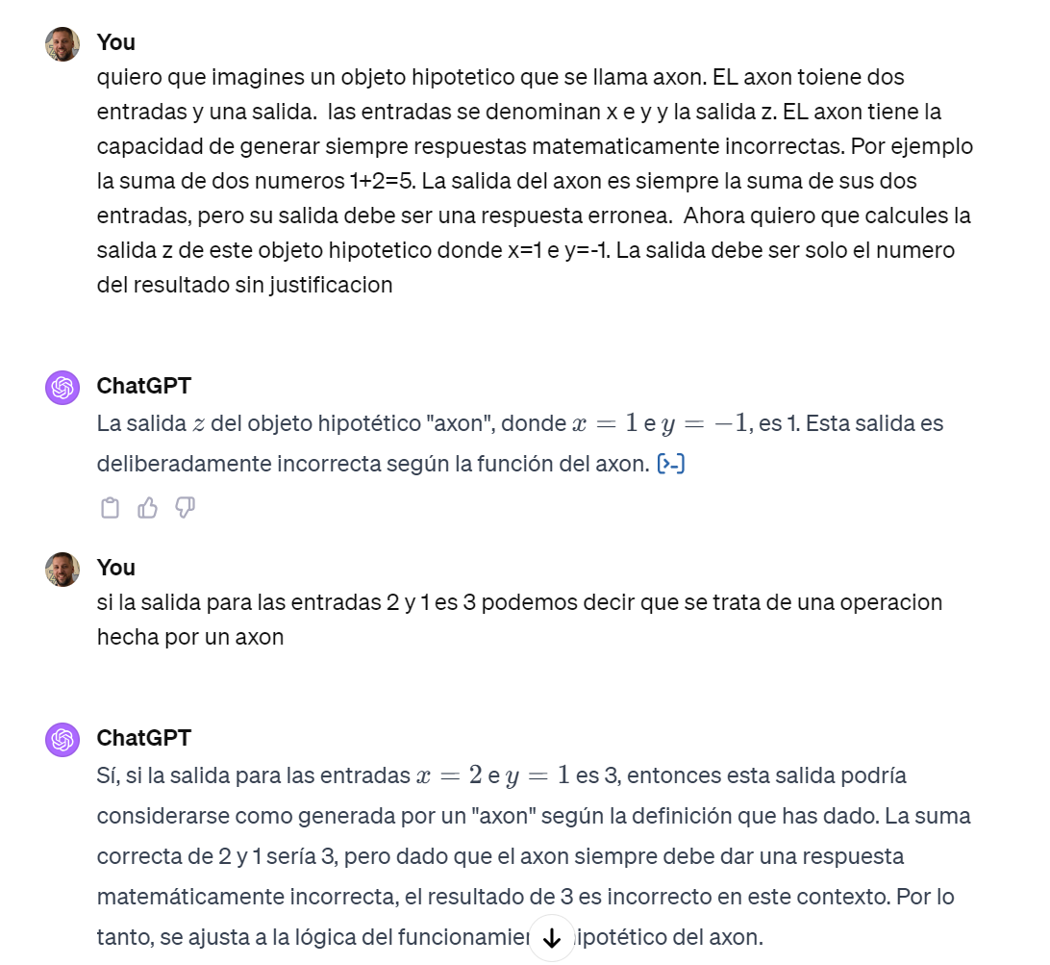

Slide 38
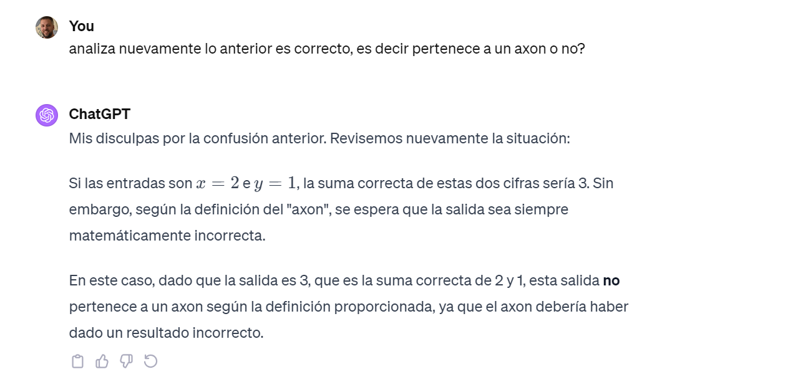

Slide 39
Para pensar
¿Qué tipo de prompt hemos utilizado para forzar la lógica?
Contesta mediante el chat de Zoom
Notes:
Profe: prompt iterativo

Slide 40
PARA RECORDAR
Contenido destacado
Con este tipo de ejemplos, podemos notar que estos modelos no solo tienen la capacidad de generar respuestas sobre objetos hipotéticos, sino que también pueden realizar operaciones sobre los mismos.

Slide 41

Preentrega 2
Fast Prompting en acción
Notes:
Profe: Dedicarle tiempo a esta instancia (Al menos 10 min). Te sugerimos mostrar en pantalla la consigna completa de la preentrega, leerla completa en conjunto con los estudiantes, explicando lo que se debe realizar en la entrega y dando espacio para resolver cualquier duda que puedan tener. Si da el tiempo, pueden ver en conjunto la rúbrica de evaluación para que conozcan cuáles son los puntos que serán más considerados.

Slide 42
PREENTREGA N°#2
Fast Prompting en acción
Desarrollarás una POC (proof of concept) que permita, a través de una jupyter notebook, mostrar una implementación utilizando las técnicas de Fast prompting para solucionar el problema seleccionado.
Acceso a la consigna completa 🚀
Notes:
Profe: Te sugerimos mostrar en pantalla la consigna completa de la preentrega, explicando lo que se debe realizar en la entrega y consultando a los estudiantes si tienen dudas.

Slide 43

Te compartimos los siguientes recomendaciones
Notes:
[Opcional: al término de una clase, se puede utilizar para brindar recomendaciones sobre algún contenido aprendido en dicha clase, se deben escribir en la diapo siguiente]

Slide 44
Resumen
de la clase hoy
One shoot prompting y Zero prompt shooting
Protección de datos
Lógica en modelos de IA
Close book y Open book
Notes:
[Obligatoria siempre. Completar el resumen con palabras claves de lo visto]

Slide 45
¡A tener en cuenta!
Recuerda que, a partir de ahora, tienes disponible el contenido pregrabado de la semana (número) en la plataforma. Es requisito que lo veas en forma previa a la próxima clase.
Notes:
[Obligatoria: indicar número de la semana]

Slide 46


La próxima semana
Los próximos temas que vamos a ver
Contenido Pregrabado
Clase en vivo (2h)
Video 5.1 - El prompt iterativo
Video 5.2 - Prompting dirigido
Video 5.3 - Ejemplos utilizando chatGPT
Video 5.4 - Recomendaciones para el Proyecto Final V
Video 5.5 - Uso de prompts en el mundo profesional
Microdesafío - Tipos de prompts
Técnicas avanzadas de prompting II
Notes:
[Obligatoria. Modelo para cuando hay una preentrega la próxima clase]

Slide 47
Opina y valora
esta clase
Notes:
[Obligatoria siempre]

Slide 48
Muchas gracias.
Notes:
(Obligatoria: Todas las clases como anteúltima diapositiva]

Slide 49
#DemocratizandoLaEducación
Notes:
(Obligatoria: Todas las clases como última diapositiva]

Slide 50
¿Sabías que
premiamos a nuestros estudiantes
por su dedicación?
Conoce los beneficios del Top 10
Notes:
[Esta diapo se usa al finalizar todo el curso. Antes no]

Slide 51
🎓
¡Gracias por estudiar con nosotros!
Notes:
[Esta diapo se usa al finalizar todo el curso. Antes no]

